Slide 1


编号：
序号：
基于多源信息融合的压裂施工参数智能精准调控方法
汇报人：李曦
外协单位：武汉华夏智能技术有限公司
合同编号：36650000-25-ZC0609-0020
2026年7月 30 日

Slide 2


项目基本信息
委托单位：中石化石油工程技术研究院有限公司
承担单位：武汉华夏智能技术有限公司
合同编号：36650000-25-ZC0609-0020
项目负责人：李曦
主要参加人：
研究周期：2025年7月—2026年6月
项目定位：面向压裂施工知识组织、裂缝扩展数字孪生和人机协同调控，形成“数据—模型—反演—决策—验证”全流程原型
交付形态：算法源代码、数据清单、模型权重、验证指标、三维可视化、智能体策略、统一运行接口
中石化石油工程技术研究院有限公司
SINOPEC Research Institute of Petroleum Engineering Co., Ltd.

Slide 3

一、规定研究任务及指标完成情况
二、获得的创新成果
三、HSE 风险辨识与控制措施
四、项目可持续性或应用前景
五、组织管理及经费使用情况
六、今后工作的建议
Contents
目 录

Slide 4
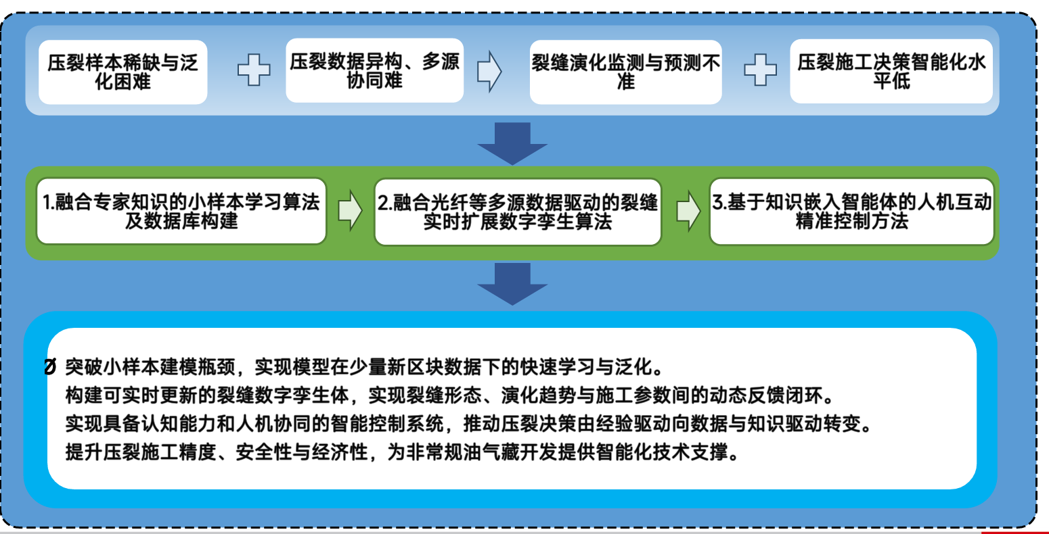
一、规定研究任务及指标完成情况
（一）合同任务与总体技术路线：三条主线形成统一智能压裂闭环
专家知识、施工秒点、DAS分簇监测、施工压力、井轨迹 → 多模态数据库与时空对齐 → 工况识别、知识图谱与迁移学习 →
PKN/BEM正演 + EnKF物理参数反演→ 未来60秒动作响应与风险预测 → 分层强化学习决策 → 人工确认、180秒安全验证与三维展示
第一部分：知识与识别
· 专家知识图谱、小样本学习、迁移学习
· 增强与重采样、多模态数据库
第二部分：数字孪生
· 多源融合、裂缝几何正演、EnKF在线反演
· 数字孪生闭环与三维展示
第三部分：智能调控
· 物理约束分层智能体、不确定性决策
· 人机协同、多工况训练验证
项目总体技术思路
中石化石油工程技术研究院有限公司
SINOPEC Research Institute of Petroleum Engineering Co., Ltd.

Slide 5
一、规定研究任务及指标完成情况
（二）研究内容及完成情况：十二项合同内容均已形成代码基础
合同模块 | 当前主要实现 | 当前状态
1.1 GNN专家知识图谱 | 全书知识抽取、GraphML/JSON图谱、GNN工况识别、规则融合 | 已形成原型与可视化
1.2 迁移学习 | 源域预训练、迁移集支持/查询划分、微调评估 | 已完成阶段实验
1.3 增强与重采样 | 类别权重、异常过采样、噪声增强、加砂后截断、动态特征 | 已接入训练流程
1.4 多模态数据库 | 施工秒点、标签、书籍图文、光纤、压力、井轨迹及manifest | 已形成统一数据目录
2.1 多源融合与同步 | 光纤文本/API、压力表、井轨迹适配器和统一控制量 | 已完成真实数据接入
2.2 裂缝反演模型 | coupled PKN、reduced BEM、数据代理统一正演接口 | 已完成可替换模型框架
2.3 EnKF实时修正 | 更新物理参数及分簇参数，重新正演生成后验结果 | 已完成直接观测验证
2.4 数字孪生闭环 | 正演—观测—残差—参数更新—再正演—3D播放 | 已形成Web演示闭环
3.1 物理约束HRL | 规则高层选项 + PPO/SAC低层连续控制 | 已形成轻量分层原型
3.2 不确定性决策 | 模型残差、异常概率、越界动作、OOD评分 | 已接入风险判断
3.3 人机协同接口 | 建议模式、权限分级、二次确认、证据字段 | 已形成接口原型
3.4 多工况仿真 | 历史回放、六类压力测试、真实动作响应代理、180秒验证 | 已形成训练验证链路
注：表中状态为研发进度口径；现场级验证最终以项目组统一确认为准。
中石化石油工程技术研究院有限公司
SINOPEC Research Institute of Petroleum Engineering Co., Ltd.

Slide 6
一、规定研究任务及指标完成情况
（三）技术经济指标完成情况：核心链路可验证，最终指标按统一验收数据复测
合同指标 | 当前阶段证据 | 验收判断
不少于10000组多模态数据 | 工况训练图样本约13.7万组；统一manifest登记157项数据资产 | 数据量满足；数据库规范性继续完善
算法预测精度大于95% | 两阶段多类Accuracy约78.40%，二分类约82.33%；迁移后Accuracy约64.14% | 未达95%；需补充异常样本、统一指标口径
反演误差15%以内 | 留出验证：分簇液量TVD 6.19%、砂量TVD 7.10%、井底压力相对误差4.04% | 观测空间满足；尚无独立真实缝长标签
计算时间15秒以内 | PKN-EnKF全步P95约57.30 ms；测试步15秒内通过率100% | 当前计算链路满足
提前5分钟预警并调控 | 已实现当前300秒状态输入、未来60秒动作决策 | 尚未达到5分钟预测口径
15秒内计算调整效果 | 环境单步由代理模型+PKN-EnKF快速返回 | 需按正式软硬件环境专项计时
调整后180秒无异常 | 10万步实验安全率82.16%，加权回放最佳阶段结果90.28%；砂堵场景仍为短板 | 未最终达标；继续训练和现场校准
已达标
阶段性通过
尚未达标
中石化石油工程技术研究院有限公司
SINOPEC Research Institute of Petroleum Engineering Co., Ltd.

Slide 7
二、获得的创新成果
成果总览：形成四类成果、十项可交付能力
成果1：专家知识与小样本识别
成果2：多源数据驱动数字孪生
全书知识图谱、规则库
工况标签体系
GNN/两阶段工况识别
迁移学习、长尾增强
DAS/施工压力/井轨迹接入和时空同步
coupled PKN、BEM替代接口、
EnKF参数反演
直接观测验证和三维裂缝动态展示
成果3：知识嵌入智能体与仿真训练
成果4：工程化交付体系
分层PPO/SAC控制环境、
奖励函数、安全边界
真实动作响应代理、
场景训练、180秒验证
统一数据manifest、
CLI/API、模型产物
指标快照、测试报告与源码指纹
中石化石油工程技术研究院有限公司
SINOPEC Research Institute of Petroleum Engineering Co., Ltd.

Slide 8
二、获得的创新成果
成果2-1：由施工压力换算井底压力和净压力
施工压力输入
压力换算链
P_bh = P_surface + P_hydrostatic − ΔP_pipe − ΔP_perf
P_net = P_bh − σ_min
已采用：48孔、初始孔径10 mm
液柱压力：混合液密度 × 垂深 × g
沿程摩阻：管径、长度、排量和经验摩阻系数
孔眼摩阻：孔数、孔径、流量系数
当前未计入裂缝弯曲摩阻。
秒点字段：累计液量、排量、施工压力、砂比；同步到光纤时间轴后计算液柱压力、沿程摩阻和孔眼摩阻。
井底压力 = 施工压力 + 液柱压力 − 沿程摩阻 − 孔眼摩阻
净压力 = 井底压力 − 最小水平主应力
当前简化模型不含裂缝弯曲摩阻；经验系数和地应力仍需按现场标定。
专家参数口径
射孔孔眼数48，初始孔径10 mm；液柱压力按混合液密度、垂深和重力计算；沿程摩阻考虑管径、长度、排量和经验摩阻系数。
中石化石油工程技术研究院有限公司
SINOPEC Research Institute of Petroleum Engineering Co., Ltd.

Slide 9
二、获得的创新成果
成果2-1：井轨迹、光纤与压力形成统一时空输入
时空同步
统一时空数据记录
索引：(well, stage, timestamp, cluster_id)
控制量 u(t)
总排量、砂比、累计液量、累计砂量
观测量 y(t)
各簇液量份额、各簇砂量份额、井底压力
井轨迹用于将簇位置映射到3D坐标；时间戳用于压力与光纤记录对齐。
井轨迹提供测深、垂深、北向和东向坐标；段号确定目标区间；时间戳连接施工压力与光纤分簇监测；簇号连接分簇控制量和裂缝状态。
统一控制量 u(t)：总排量、砂比、累计液砂量
统一观测量 y(t)：各簇液量份额、砂量份额、井底压力
输出到数字孪生
stage_info_to_controls()生成正演控制；光纤观测算子生成簇级观测；井轨迹用于3D裂缝定位和显示。
三类真实数据已形成可重复加载的第8段数据链路。
中石化石油工程技术研究院有限公司
SINOPEC Research Institute of Petroleum Engineering Co., Ltd.

Slide 10
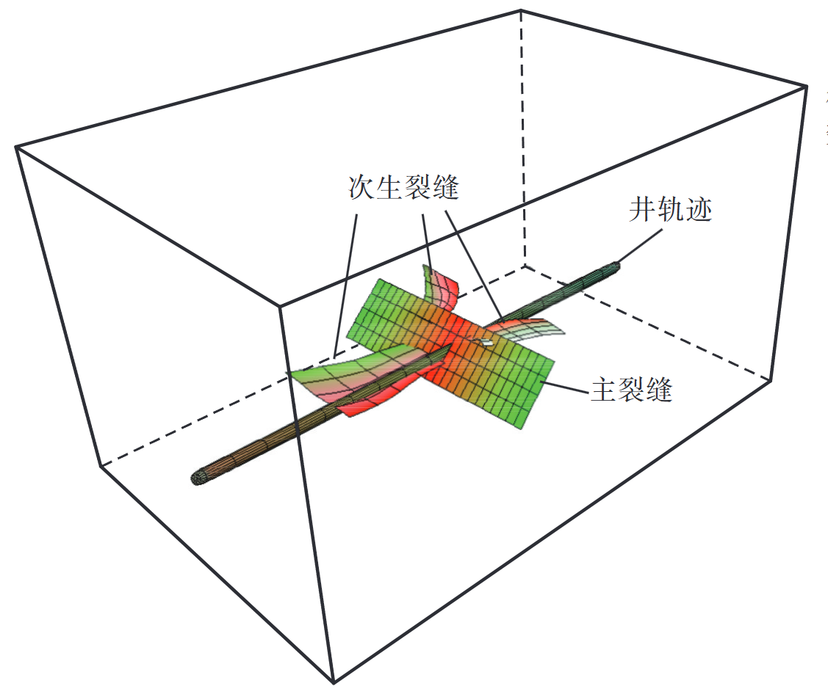
二、获得的创新成果
成果2-2：PKN提供快速、可解释的裂缝正演基底
基础PKN输入与关系
输入：平面应变模量E′、黏度μ、裂缝高度H、排量Q、滤失系数CL和时间t。
基本关系：注入液体在裂缝体积、滤失体积和井筒/孔眼压降之间守恒。
输出：每簇裂缝半长、派生缝宽、面积、体积、净压力和井底压力。
PKN解析模型的裂缝长度—宽度—压力关系
中石化石油工程技术研究院有限公司
SINOPEC Research Institute of Petroleum Engineering Co., Ltd.

Slide 11
二、获得的创新成果
成果2-2：coupled PKN引入施工历史、滤失上限和质量守恒
历史量与瞬时量分离
质量守恒与历史量处理
V_inj(t)=∫Q(τ)dτ
V_effective = V_inj − V_leakoff
V_leakoff ≤ V_inj
累计注入量决定历史裂缝生长；当前排量只决定瞬时缝宽和压力。
分簇系数仅重新分配Q_total，满足 ΣQ_i=Q_total。
累计注入量用于裂缝历史生长；当前总排量用于瞬时缝宽和净压力，避免把一次排量突变误认为整个历史过程。
Carter滤失受累计注入体积约束，滤失量不得超过实际注入量。
分簇系数只重分配流量，不改变总施工排量；最大流量守恒误差约2.38×10⁻¹⁶。
中石化石油工程技术研究院有限公司
SINOPEC Research Institute of Petroleum Engineering Co., Ltd.

Slide 12
二、获得的创新成果
成果2-2：分簇导流与应力遮挡表达多簇竞争扩展
分簇耦合机制
分簇耦合递推
Q_i(t) ∝ inlet_i(t) × aperture_feedback_i(t) × stress_shadow_i(t)
入口系数：解释液量分配
携砂系数：解释砂量分配
应力遮挡：邻簇高排量对本簇产生抑制
停泵/低排量时保留历史裂缝长度，避免非物理倒退。
根据入口能力和缝宽反馈递推分配总流量；邻簇高排量产生应力遮挡并抑制相邻裂缝；液量入口系数与携砂系数分离，分别解释液量和砂量分配。
修复低排量/停泵数值异常：历史裂缝长度保持不倒退，瞬时缝宽和压力随当前工况调整。
中石化石油工程技术研究院有限公司
SINOPEC Research Institute of Petroleum Engineering Co., Ltd.

Slide 13
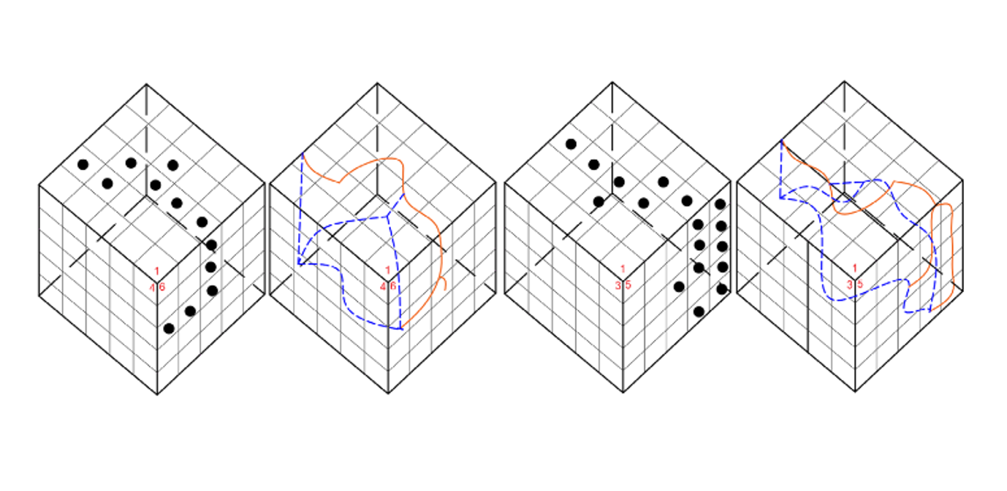
二、获得的创新成果
成果2-3：EnKF状态为PKN物理参数与分簇参数
状态向量 x=[E′, CL, μ, σmin, f1…fN]；观测向量 y=[各簇液量份额、各簇砂量份额、井底压力]
集合正演
1. 为每个集合成员采样一组物理参数
2. 每组参数独立运行PKN正演
3. 由PKN结果计算可观测的液量、砂量和压力
4. 形成状态—观测集合协方差
参数集合通过PKN映射到观测空间
参数集合 → PKN正演 → 预测观测集合
重要：集合成员的缝长只是PKN输出，不是EnKF直接修改的状态量。
中石化石油工程技术研究院有限公司
SINOPEC Research Institute of Petroleum Engineering Co., Ltd.

Slide 14
二、获得的创新成果
成果2-3：用观测残差和Kalman Gain更新物理参数
示例：预测井底压力92 MPa，实测96 MPa，残差+4 MPa；集合估计K_E′=0.012 GPa/MPa，K_σ=0.18 MPa/MPa。
带数值的参数更新示例
预测井底压力：92 MPa
现场观测：96 MPa
残差：r = 96 − 92 = +4 MPa
若集合协方差计算得到：
K_E′ = 0.012 GPa/MPa，K_σ = 0.18 MPa/MPa
E′ₐ = 30.00 + 0.012×4 = 30.048 GPa
σ_min,ₐ = 55.0 + 0.18×4 = 55.72 MPa
数值更新示例
E′后验 = 30.00 + 0.012×4 = 30.048 GPa
σmin后验 = 55.0 + 0.18×4 = 55.72 MPa
分簇参数按其与液砂份额残差的协方差同步更新
xᵃ = xᶠ + K(y − H(xᶠ))
Kalman Gain由集合协方差和观测噪声计算，并非手工固定常数；示例数值仅用于解释计算方向。
中石化石油工程技术研究院有限公司
SINOPEC Research Institute of Petroleum Engineering Co., Ltd.

Slide 15
二、获得的创新成果
成果2-3：后验参数重新进入PKN，形成连续反演闭环
后验参数：E′、CL、μ、σmin和各簇参数；后验裂缝长度仍由PKN重新计算。
每个在线时间步执行
1. 上一时刻后验参数进入PKN
2. PKN输出裂缝状态和预测观测
3. 接收液量份额、砂量份额、井底压力
4. 计算残差与Kalman Gain
5. 更新E′、CL、μ、σmin及分簇参数
6. 用后验参数重新运行PKN
7. 后验参数传递到下一时刻
缝长始终是PKN计算结果。
在线闭环步骤
预测：用上一时刻后验参数运行PKN
观测：接收光纤液砂份额和井底压力
更新：EnKF修正PKN参数
再正演：用后验参数计算裂缝状态
传递：后验参数进入下一时间步
PKN先验 → 观测残差 → EnKF参数后验 → PKN后验 → 下一步
不能把“光纤等效缝长”直接当最终缝长；否则模型失去物理参数反演意义。
中石化石油工程技术研究院有限公司
SINOPEC Research Institute of Petroleum Engineering Co., Ltd.

Slide 16
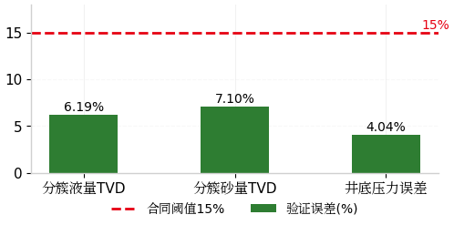
二、获得的创新成果
成果2-4：采用前42步校准、后18步留出的严格时序验证
验证设计
校准区间与留出验证区间
总计60个连续时间步：前70%用于参数校准，后30%完全留出；留出阶段不再使用未来数据回调参数。
验证对象均为现场可直接对照的观测量。
评价指标
42步
校准区间
18步
留出验证
TVD
液砂份额
相对误差
井底压力
单步P95
计算时效
15%
合同阈值
时间顺序验证避免随机拆分造成未来信息泄漏。
EnKF参数在校准和留出阶段的变化
中石化石油工程技术研究院有限公司
SINOPEC Research Institute of Petroleum Engineering Co., Ltd.

Slide 17
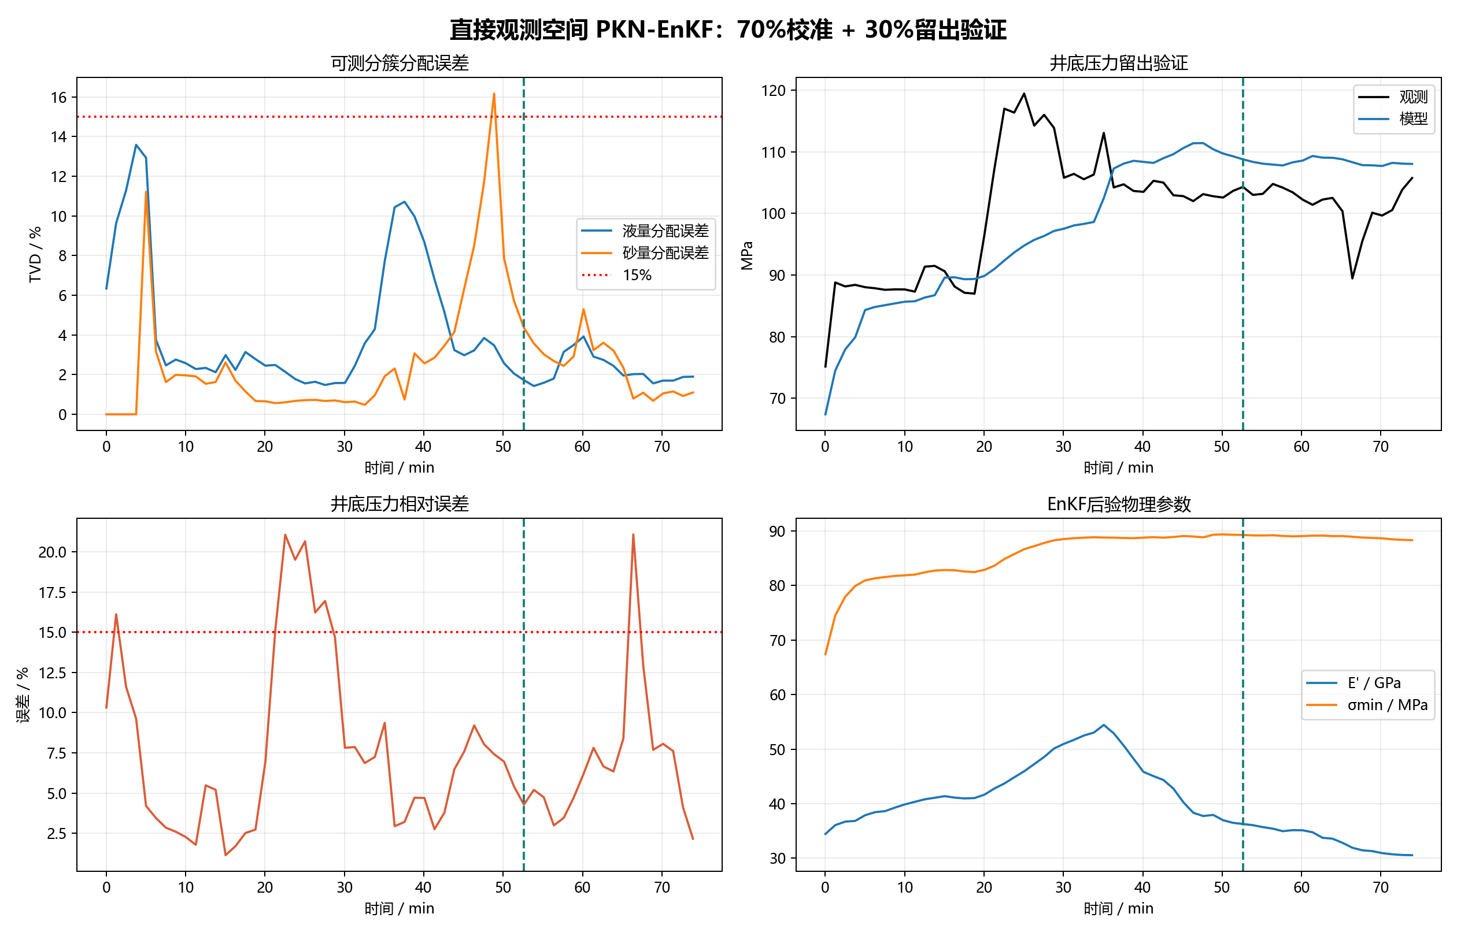
二、获得的创新成果
成果2-4：留出阶段三类直接观测误差均低于15%
验证结果
三类误差与15%阈值对比
分簇液量采用总变差距离TVD；分簇砂量采用TVD；井底压力采用相对误差。
平均误差
6.19%
液量TVD
7.10%
砂量TVD
4.04%
井底压力
100%
15%内
18步
独立验证
3类
观测量
结果证明观测空间同化闭环有效。
留出区间预测与实测对比
中石化石油工程技术研究院有限公司
SINOPEC Research Institute of Petroleum Engineering Co., Ltd.

Slide 18
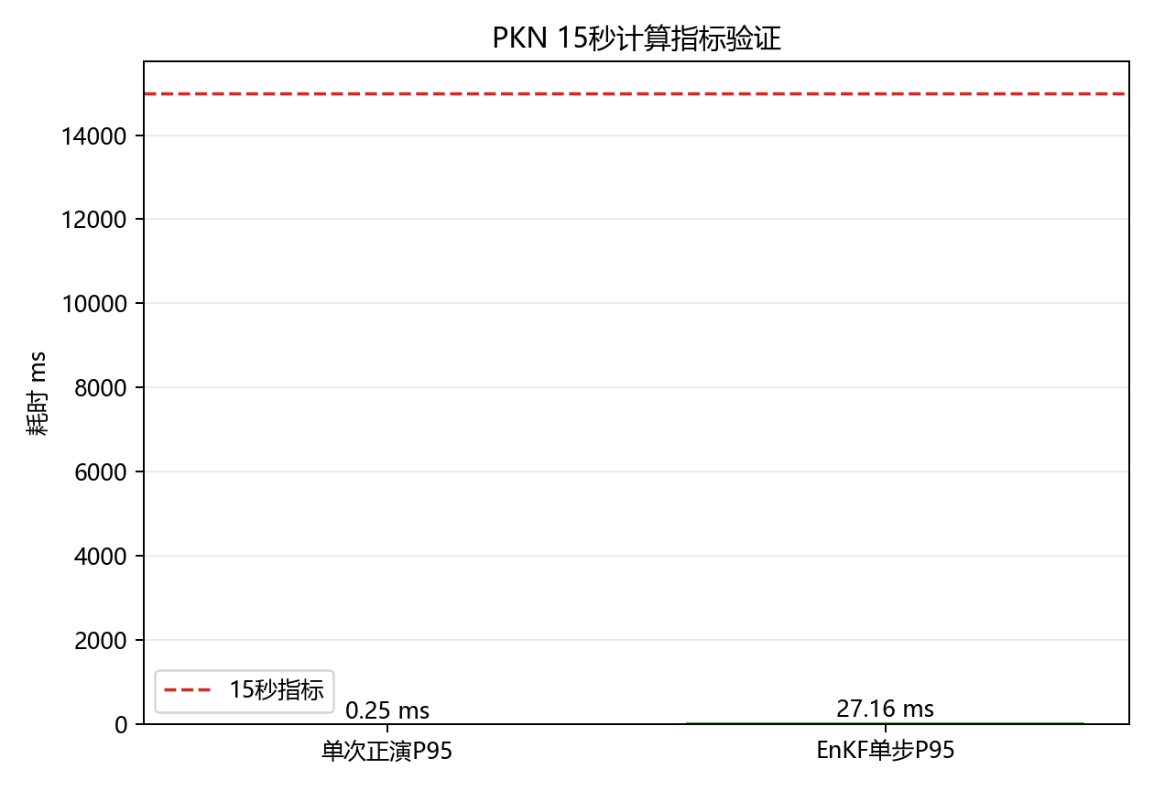
二、获得的创新成果
成果2-4：全流程单步P95为57.30ms，满足15秒要求
计算性能
单步耗时与15秒阈值
计时包含数据控制量生成、集合PKN正演、观测算子、EnKF更新和后验正演；不包含HTML/PyVista渲染时间。
性能与边界
57.30ms
单步P95
<15s
时效达标
100%
时效达标率
2.38e-16
流量误差
PKN
在线主模型
留出
观测验证
尚无独立真实裂缝缝长标签，不能将观测空间误差表述为真实几何误差。
PKN-EnKF全流程耗时统计
中石化石油工程技术研究院有限公司
SINOPEC Research Institute of Petroleum Engineering Co., Ltd.

Slide 19
二、获得的创新成果
成果2-5：三类正演模型共用LengthForwardModel接口
统一接口
统一正演接口
simulate_lengths(time, controls, rock, fluid, cluster_params)
统一返回
cluster_id / x_center_m / Q_cluster_m3s
half_length_m / max_aperture_mm / area_m² / volume_m³
PKN、reduced BEM和数据代理可直接替换，EnKF与可视化层不改。
统一输入：时间、总排量、累计注入、岩石参数、流体参数和分簇参数。
统一输出：簇号、位置、半长、开度、面积和体积。
模型定位
PKN：快速在线主模型
reduced BEM：表达簇间柔度/影响矩阵
数据代理：学习复杂模型的快速近似
替换正演模型时，EnKF和可视化主流程保持不变。
中石化石油工程技术研究院有限公司
SINOPEC Research Institute of Petroleum Engineering Co., Ltd.

Slide 20
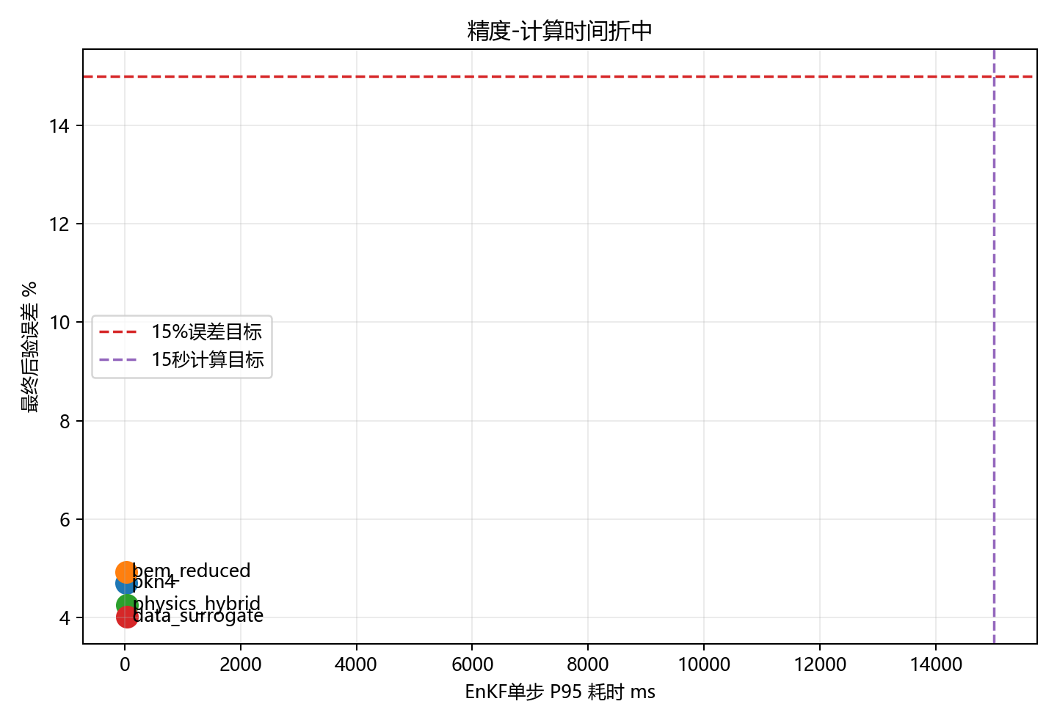
二、获得的创新成果
成果2-5：比较正演精度、计算耗时和闭环适用性
统一benchmark
三个模型使用相同真实第8段控制量、相同观测算子、相同EnKF参数和随机种子；分别统计单次正演P50/P95、闭环单步P95和15%达标率。
阶段结论
PKN计算最快、物理解释清晰；reduced BEM用于验证复杂模型可替换性；数据代理适合高频近似，但精度依赖教师样本。
PKN / reduced BEM / 数据代理精度—耗时折中
当前reduced BEM为降阶验证版，不宣称等同生产级完整BEM。
中石化石油工程技术研究院有限公司
SINOPEC Research Institute of Petroleum Engineering Co., Ltd.

Slide 21
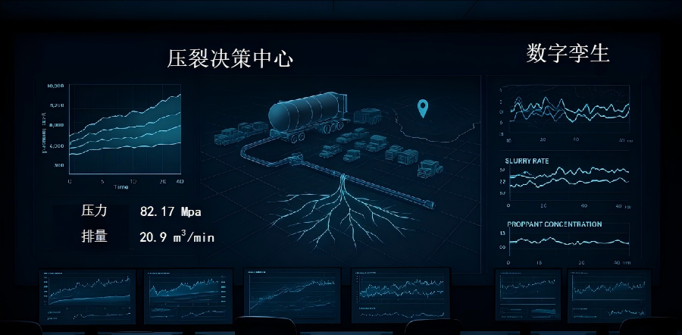
二、获得的创新成果
成果2-5：3D裂缝形态与2D缝长曲线连续联动
WebGL三维展示
显示真实井轨迹、簇位置、PKN先验状态和EnKF后验状态；支持鼠标旋转、缩放、时间步切换和连续播放。
二维联动
2D区域只展示每簇缝长随时间变化，便于发现突变、倒退和簇间差异；hover显示簇级液砂贡献、观测因子和参数更新。
多簇裂缝三维连续扩展展示
3D用于形态理解，2D用于定量检查，两者使用同一时间步数据。
中石化石油工程技术研究院有限公司
SINOPEC Research Institute of Petroleum Engineering Co., Ltd.

Slide 22
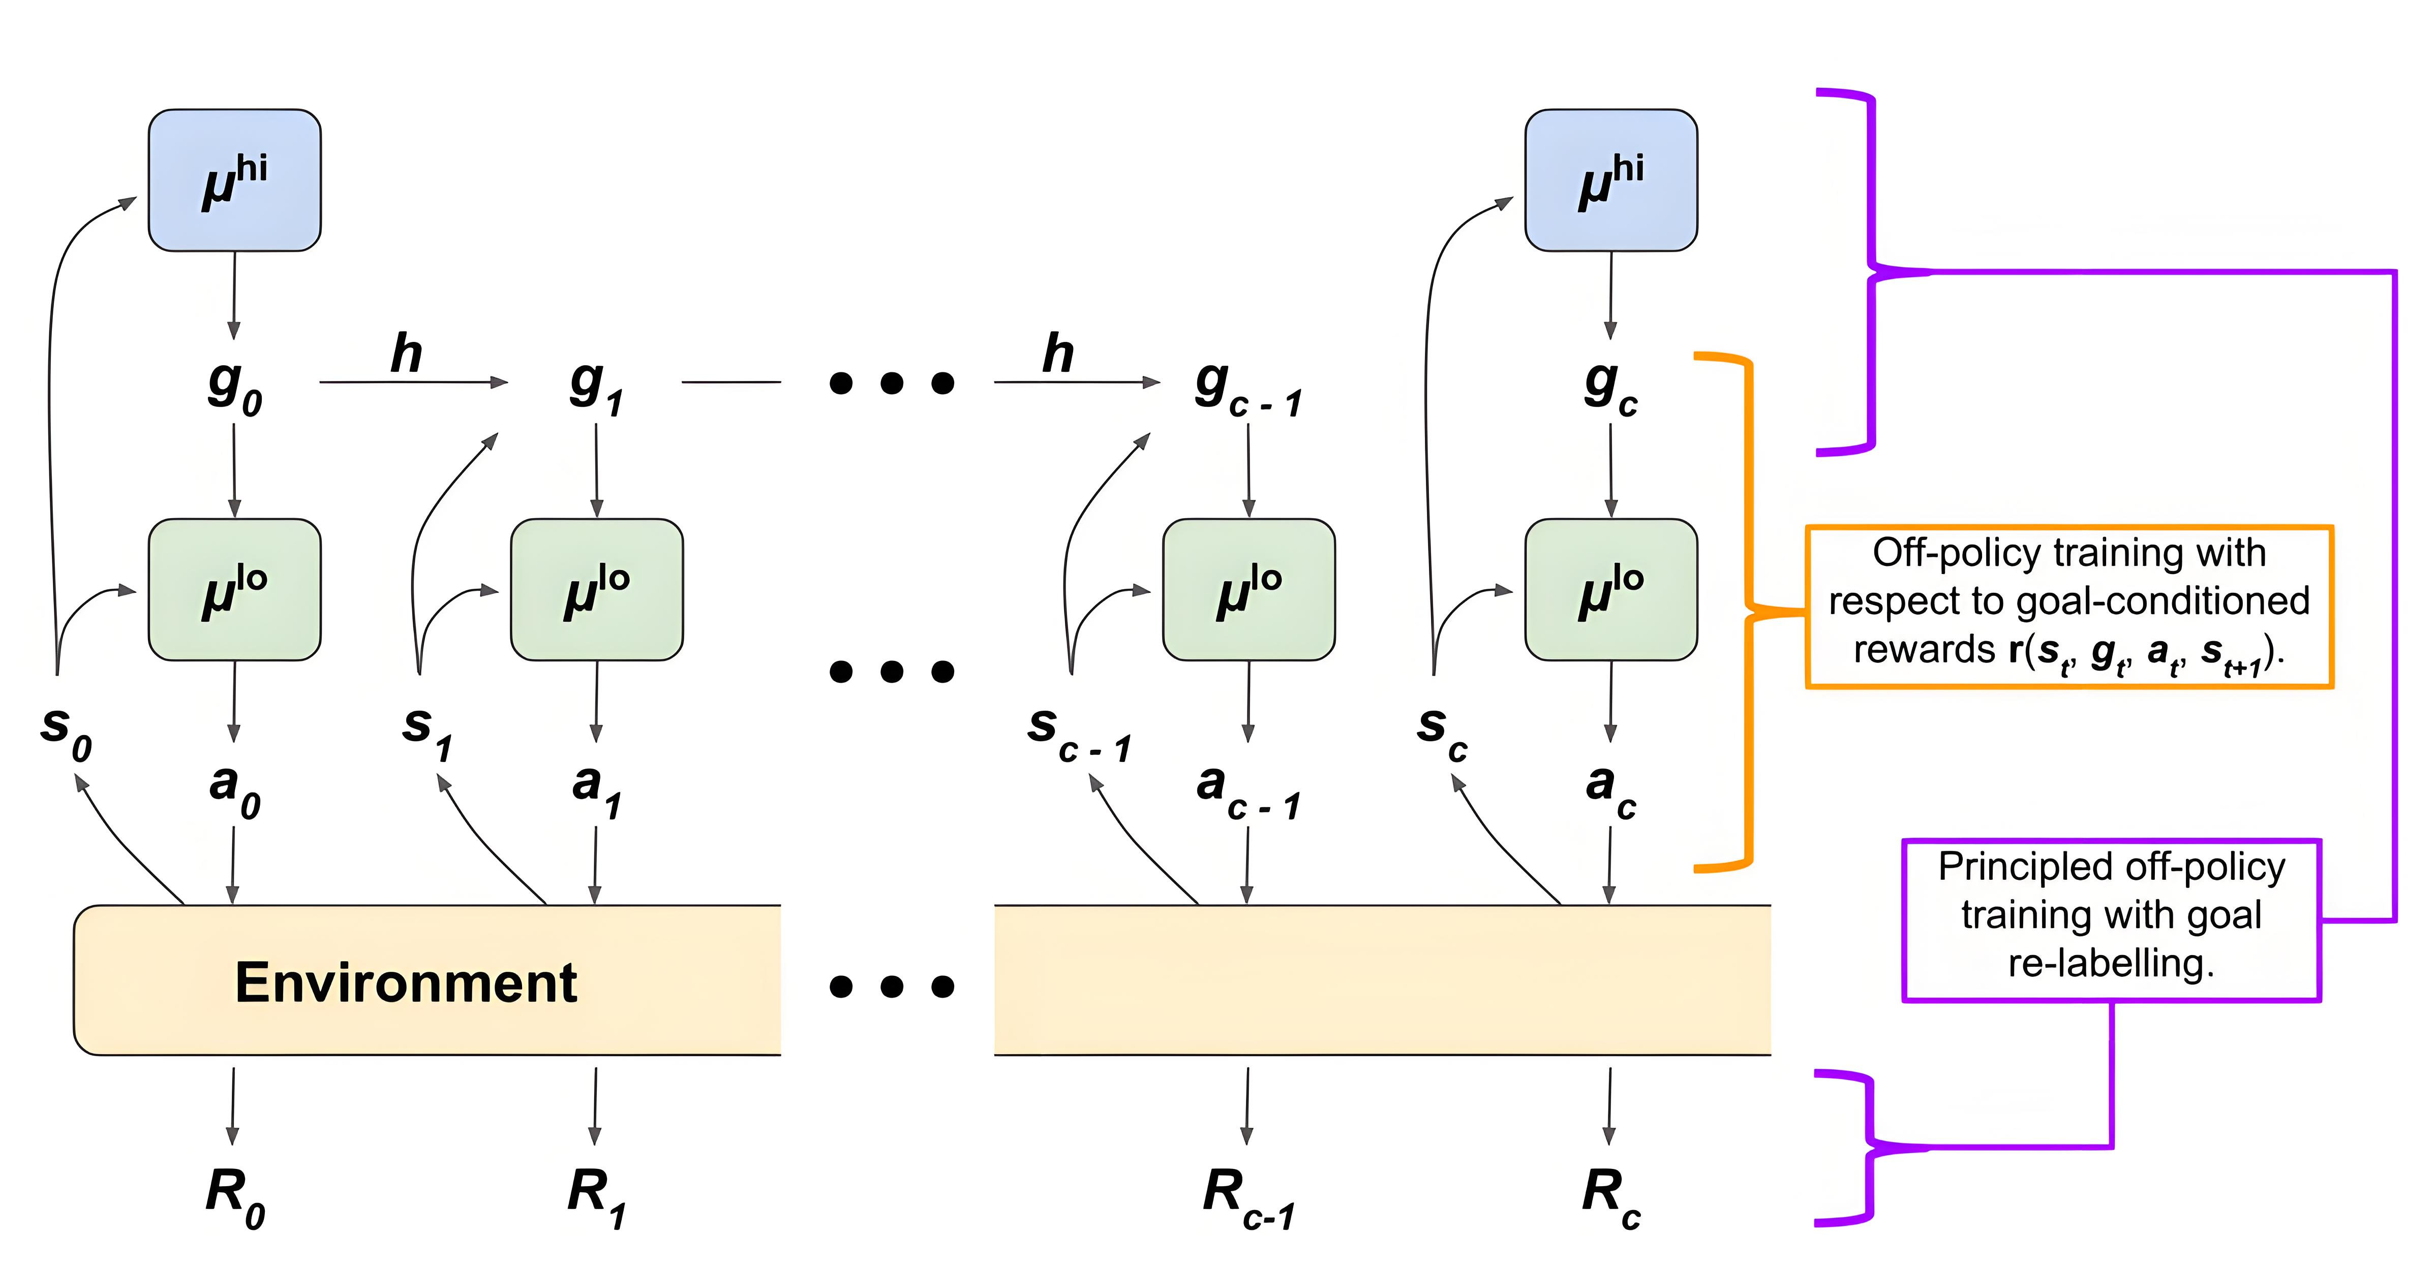
二、获得的创新成果
成果3-1：状态覆盖历史300秒，动作面向未来60秒
状态：过去300秒压力、排量、砂比的末值/均值/波动/斜率 + PKN-EnKF状态 + 异常概率
动作：未来60秒目标排量与目标砂比
决策时间尺度
每60秒产生一次建议；历史窗口提供当前趋势，候选动作送入数字孪生环境预测未来响应。
300秒状态 → 60秒动作 → 数字孪生响应
智能体不直接修改历史数据，而是比较不同候选排量/砂比对未来压力、裂缝和风险的影响。
当前输出为建议模式，控制动作需人工确认。
中石化石油工程技术研究院有限公司
SINOPEC Research Institute of Petroleum Engineering Co., Ltd.

Slide 23
二、获得的创新成果
成果3-1：高层规则约束模式，低层策略优化连续动作
高层选项：生长 / 保持 / 转向 / 安全
低层动作：连续排量与砂比
高层离散模式
生长 / 保持 / 转向 / 安全
高层输入
压力边界、砂堵概率、EnKF残差、专家规则
低层连续动作
未来60秒目标排量、目标砂比
高风险或高不确定时，高层强制切换保持/安全模式，限制低层激进行为。
分层控制
高层依据压力上限、砂堵概率、EnKF残差和专家规则选择模式；低层PPO/SAC在模式允许范围内优化连续动作。
高风险或高不确定时，高层切换保持/安全模式，限制低层继续激进加砂。
该轻量HRL原型以规则嵌入保证安全边界，以强化学习搜索局部最优。
中石化石油工程技术研究院有限公司
SINOPEC Research Institute of Petroleum Engineering Co., Ltd.

Slide 24
二、获得的创新成果
成果3-1：安全投影与综合奖励共同约束动作
泵序边界：最大排量、最大砂比、单步变化量、单次提砂幅度和停泵限制
综合奖励
R = w₁R_effect − w₂P_pressure − w₃P_abnormal − w₄C_operation − w₅U_model
改造效果：裂缝扩展、分簇均衡
压力安全：井底/净压力越界惩罚
异常风险：异常概率、砂堵概率
施工成本：液量、砂量和动作波动
模型不确定：OOD、EnKF残差
策略输出还需经过泵序和安全边界投影。
奖励函数
改造效果：奖励裂缝扩展与分簇均衡
压力安全：惩罚井底/净压力越界
异常风险：惩罚异常和砂堵概率
施工成本：惩罚液量、砂量和剧烈动作
不确定性：惩罚OOD和EnKF残差
最终动作先经过泵序与安全边界投影，再进入数字孪生计算奖励。
奖励用于训练策略，不代表单一工程目标；权重需由甲方专家继续标定。
中石化石油工程技术研究院有限公司
SINOPEC Research Institute of Petroleum Engineering Co., Ltd.

Slide 25
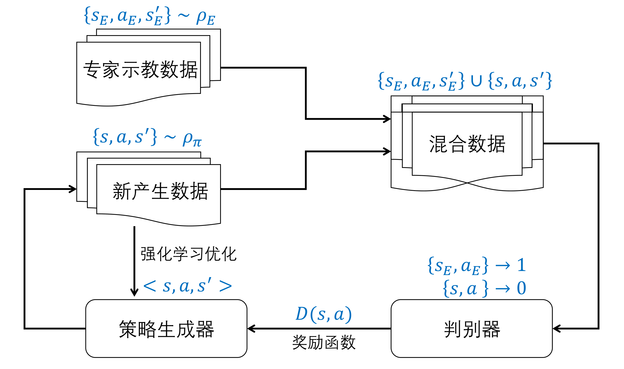
二、获得的创新成果
成果3-2：真实秒点构造“历史状态—候选动作—未来响应”样本
滑动窗口样本
输入窗口：历史300秒压力、排量、砂比
动作窗口：未来60秒平均排量、平均砂比及动作增量
监督目标：未来均压、最大压力、异常标签和砂堵标签
特征工程
末值、均值、标准差、最小/最大值、线性斜率、动作差值、阶段位置和历史工况统计。
真实秒点的状态—动作—响应样本构造
17个段形成8581个训练样本和1655个测试样本。
同一段内连续开窗，禁止跨段拼接。
中石化石油工程技术研究院有限公司
SINOPEC Research Institute of Petroleum Engineering Co., Ltd.

Slide 26
二、获得的创新成果
成果3-2：学习代理与PKN-EnKF共同构成动作响应环境
混合响应模型
混合环境的一个step
候选动作 a_t=(Q_target, sand_ratio_target)
→ 代理模型预测未来60秒压力与异常概率
→ PKN计算裂缝扩展和净压力
→ EnKF依据观测更新物理参数
→ 合并改造效果、压力、风险、成本和不确定性
→ 返回下一状态 s_(t+1)、奖励R_t和安全标志
学习代理预测施工压力、异常概率、砂堵概率和动作OOD；PKN-EnKF计算裂缝半长、缝宽、净压力和物理参数更新。
环境step流程
候选动作 → 学习代理响应 → PKN正演 → EnKF参数更新 → 后验裂缝状态 → 奖励与安全判定。
相较纯经验响应公式，真实秒点代理可学习不同段中排量/砂比变化与压力响应的统计关系。
数据模型负责可学习响应，物理模型负责守恒和可解释状态。
中石化石油工程技术研究院有限公司
SINOPEC Research Institute of Petroleum Engineering Co., Ltd.

Slide 27
二、获得的创新成果
成果3-2：压力响应已形成预测能力，异常风险仍需增强
代理模型阶段结果
真实秒点代理测试结果
未来60秒平均压力
RMSE≈4.17 MPa，R²≈0.673
未来60秒最大压力
RMSE≈5.25 MPa，R²≈0.496
异常AUC≈0.577；砂堵AUC≈0.382
结论：压力响应可用于仿真，罕见异常概率仍需专家规则和第一部分工况模型共同约束。
未来60秒平均压力：RMSE约4.17 MPa，R²约0.673
未来最大压力：RMSE约5.25 MPa，R²约0.496
风险模型结果
异常AUC约0.577；砂堵AUC约0.382。说明现有段数可支撑压力响应学习，但不足以稳定学习罕见异常。
当前在异常概率上保留专家规则和第一部分工况模型融合，不把弱代理概率作为唯一决策依据。
下一步优先补充砂堵段、动作扰动样本和跨段验证。
中石化石油工程技术研究院有限公司
SINOPEC Research Institute of Petroleum Engineering Co., Ltd.

Slide 28
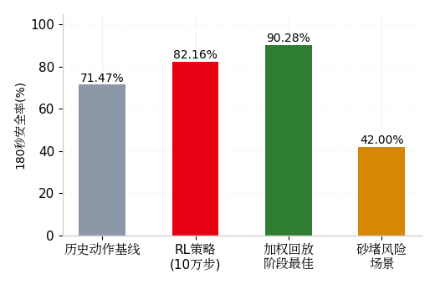
二、获得的创新成果
成果3-3：课程训练逐步增加高风险场景难度
训练课程
正常生长 → 基线施工 → 压力临界 → 分簇不均衡 → 暂堵阶段 → 砂堵风险 → 全场景联合训练。
训练机制
使用Gymnasium接口训练PPO/SAC；支持检查点、断点续训、多随机种子和评估模式；风险场景加权回放提高砂堵样本出现频率。
课程训练阶段与风险权重变化
六类固定场景主要用于训练压力测试和验收，不替代真实历史段。
课程训练避免策略在早期被高风险稀疏奖励压垮，再逐步强化复杂场景。
中石化石油工程技术研究院有限公司
SINOPEC Research Institute of Petroleum Engineering Co., Ltd.

Slide 29
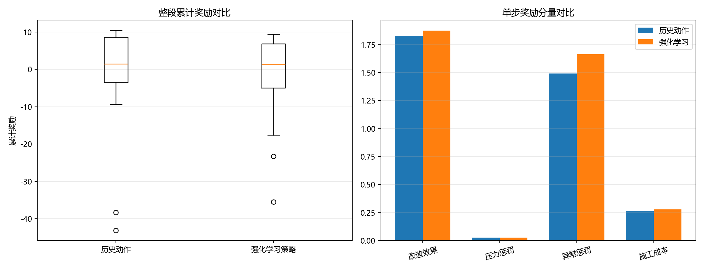
二、获得的创新成果
成果3-3：强化学习策略与历史动作进行奖励和轨迹对比
对比口径
同一历史状态下分别执行历史动作和强化学习动作；两者经过相同安全投影和数字孪生环境，比较累计奖励与分项奖励。
动作轨迹
展示未来60秒排量、砂比的历史基线和约束后策略曲线；策略通常更平滑，并在压力或风险升高时减少激进行为。
历史动作与强化学习动作的累计奖励/分量对比
奖励改善是仿真环境内结果，不等同于现场产量提升。
阶段实验中强化学习提高改造效果分量，但可能增加施工成本，需要在安全、效果和成本间继续标定权重。
中石化石油工程技术研究院有限公司
SINOPEC Research Institute of Petroleum Engineering Co., Ltd.

Slide 30
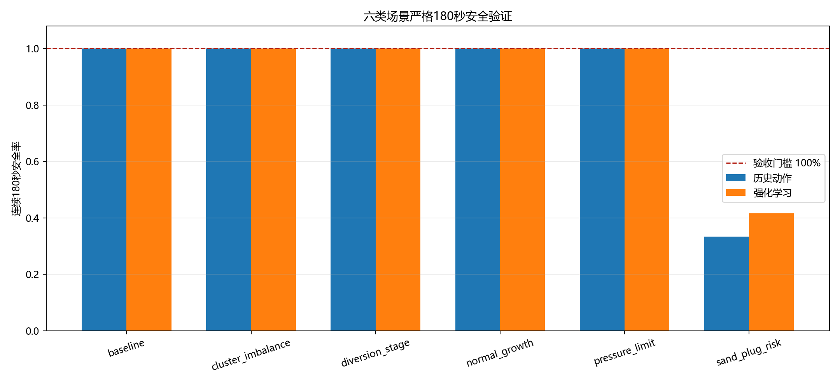
二、获得的创新成果
成果3-3：180秒验证检查动作后的连续三个60秒窗口
安全门禁
每个动作后检查180秒内井底压力、净压力、异常概率、砂堵概率、动作越界和模型不确定性；任何窗口失败均记录原因。
阶段结果
风险加权回放阶段最佳总体安全率90.28%；正常、基线、分簇不均衡、压力临界和暂堵阶段为100%；砂堵风险场景约42%。
逐场景180秒安全率
90.28%是阶段最佳实验，不代表最终模型已经全场景验收达标。
砂堵风险仍是主要短板，尚未达到全场景180秒安全目标。
中石化石油工程技术研究院有限公司
SINOPEC Research Institute of Petroleum Engineering Co., Ltd.

Slide 31
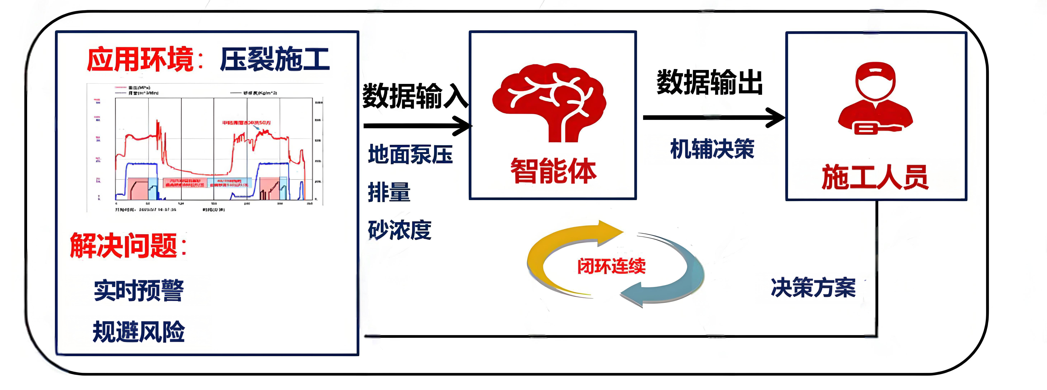
二、获得的创新成果
成果3-4：将操作不安全与模型不确定分开处理
操作风险
压力越界、排量/砂比越界、单步变化过大、违反停泵或提砂规则，属于动作本身不安全。
模型不确定性
EnKF残差过大、集合离散度高、代理模型OOD、数据缺失或传感器突跳，属于模型证据不足。
处理方式：保持当前动作、降低控制权限并请求人工确认。
操作安全与模型可信度二维判定
不确定不等于危险，但不能据此自动执行高风险动作。
保持 / 降级 / 人工接管流程
中石化石油工程技术研究院有限公司
SINOPEC Research Institute of Petroleum Engineering Co., Ltd.

Slide 32
二、获得的创新成果
成果3-4：推荐动作携带风险、证据和人工确认要求
统一决策输出
结构化决策输出
stage：08
current_state：携砂阶段
main_risk：分簇进液不均衡
recommendation：降低砂比并观察第3、第5簇
requires_confirmation：true
evidence
EnKF残差 / 均衡程度 / 主导簇 / OOD评分
当前阶段、当前工况、未来状态概率、建议排量/砂比、风险等级、不确定性等级、主要风险、触发原因和确认要求。
示例
stage=08；main_risk=分簇进液不均衡
recommendation=降低砂比并观察第3、第5簇
requires_confirmation=true
evidence：EnKF残差、均衡程度、主导簇和OOD评分
权限：查看 / 工程师建议 / 监督确认；当前默认advisory_only。
中石化石油工程技术研究院有限公司
SINOPEC Research Institute of Petroleum Engineering Co., Ltd.

Slide 33
二、获得的创新成果
成果4：三模块通过统一CLI/API形成可调用工程
统一能力
FSL-Expert（知识与识别）
run_project.py提供fsl、dt、hmi和app统一入口；模块之间只调用公开接口，数据统一从Data读取，输出统一写入outputs。
知识图谱、GNN、迁移学习、两阶段识别
DT-Crack（数字孪生）
多源融合、PKN/BEM、EnKF、3D展示
HMI-KE（智能调控）
决策引擎、Gymnasium、PPO/SAC、180秒验证
CLI
统一入口
API
模块解耦
JSON
统一输出
App（联合演示）
三条合同主线联合演示
算法模块可独立运行，也可按“识别—孪生—决策”顺序联合调用。
中石化石油工程技术研究院有限公司
SINOPEC Research Institute of Petroleum Engineering Co., Ltd.

Slide 34
二、获得的创新成果
成果4：代表性模型、指标快照与源码指纹支持复现
交付与复现
FSL-Expert（知识与识别）
每次正式实验保存config、summary、metrics、CSV、模型权重和图表；代表性结果归档到artifacts；验证结果附源码SHA-256指纹。
数据manifest与保密属性
DT-Crack（数字孪生）
模型参数、观测误差与耗时
HMI-KE（智能调控）
策略、奖励、失败窗口和安全率
14项
HMI测试
4项
DT物理测试
保留
FSL smoke
App（联合演示）
环境依赖、运行说明与演示入口
发布目录默认排除Data、Excel、API密钥、大型权重和历史日志，降低敏感数据泄露风险。
中石化石油工程技术研究院有限公司
SINOPEC Research Institute of Petroleum Engineering Co., Ltd.

Slide 35
三、HSE 风险辨识与控制措施
研发、数据和控制建议全过程设置安全边界
研发与现场HSE
数据安全
模型安全
· 现场数据接入遵守甲方管理制度，不由软件直接操作设备
· 当前决策系统为建议模式，高风险动作必须人工确认
· 压力、排量、砂比、单步变化量和停泵规则设置硬边界
· 异常概率或模型不确定性过高时执行保持、降级或人工接管
· 真实施工Excel、光纤和压力数据集中保存在Data目录
· 代码发布默认排除Data、Excel、模型权重、密钥和运行日志
· 数据manifest标记公开性，区分公开书籍资料与甲方保密数据
· 超出历史动作范围输出OOD评分
· EnKF更新参数设置物理上下界
· 180秒安全门禁检查压力、风险和动作约束
· 所有控制建议保留输入、输出、模型版本和源码指纹
事故情况：项目期间是否发生人员伤害、环保或数据安全事件，请由项目负责人最终确认后填写。
中石化石油工程技术研究院有限公司
SINOPEC Research Institute of Petroleum Engineering Co., Ltd.

Slide 36
四、项目可持续性或应用前景
（一）模块化架构支持新井、新区块和新监测数据持续接入
新区块
新知识
新数据
· 通过迁移学习支持少量样本快速微调
· 全书图谱可继续接入标准、案例和专家规则
· 光纤API、压力、井轨迹采用适配器模式，不改变主流程
新正演
新观测
新策略
· PKN、BEM和数据代理共用接口，可引入更高保真求解器
· 获得真实DAS振幅、射孔簇测深和裂缝解释结果后可替换观测算子
· Gymnasium接口可继续使用PPO/SAC，并评估完整HRL/RLlib
中石化石油工程技术研究院有限公司
SINOPEC Research Institute of Petroleum Engineering Co., Ltd.

Slide 37
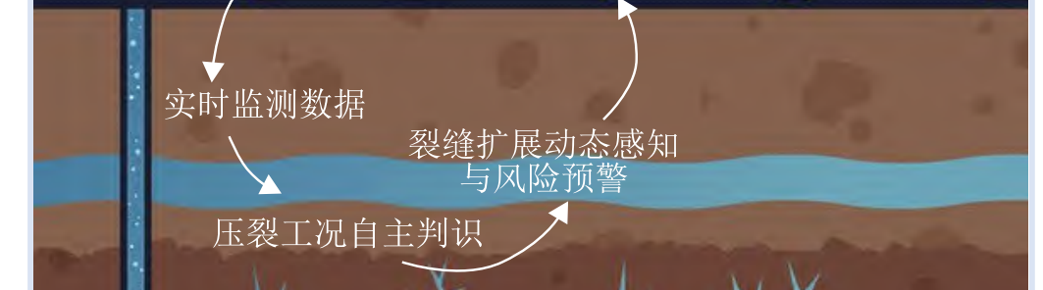
四、项目可持续性或应用前景
（二）成果可形成“监测—反演—预警—建议”的现场辅助决策系统
近期应用
中长期应用
· 压裂案例知识查询和异常原因辅助分析
· 施工工况在线识别、异常概率和状态转移提示
· 光纤分簇液砂监测与裂缝扩展数字孪生展示
· 正演参数在线校正和15%观测误差监控
· 未来60秒排量/砂比方案比选与人工确认
· 接入现场实时数据库与光纤原始振幅
· 建立跨井、跨区块参数库和迁移模型
· 从建议模式逐步升级到协同模式，充分验证后研究受限闭环控制
· 支撑压裂施工降险、均衡改造和参数优化
裂缝扩展动态感知与风险预警现场应用示意
中石化石油工程技术研究院有限公司
SINOPEC Research Institute of Petroleum Engineering Co., Ltd.

Slide 38
五、组织管理及经费使用情况
（一）组织管理：按数据、算法、物理模型、智能体和软件集成分工协同
职责 | 工作内容 | 人员安排
项目负责人 | 总体技术路线、甲方协调、验收组织
专业负责人 | 压裂机理、参数口径、专家规则审核
数据与知识负责人 | 数据清洗、知识图谱、数据库
算法负责人 | GNN、迁移学习、EnKF、强化学习
软件与测试负责人 | API、App、可视化、测试与交付
过程管理：周例会、技术审查、版本备份、指标快照、问题清单和甲方专业复核。
中石化石油工程技术研究院有限公司
SINOPEC Research Institute of Petroleum Engineering Co., Ltd.

Slide 39
五、组织管理及经费使用情况
（二）经费使用情况：经费按合同科目规范执行
金额单位：万元
科目 | 行次 | 实际支出费用
职工薪酬 | 1 | —
劳务费 | 2 | —
委托业务费 | 3 | —
办公费、差旅费、会议费 | 4 | —
专家费 | 5 | —
软件与计算资源 | 6 | —
设备费、材料费及其他 | 7 | —
科技经费支出合计 | 8 | —
注：大纲不预填金额；最终数据必须与财务审计口径一致后填写。
中石化石油工程技术研究院有限公司
SINOPEC Research Institute of Petroleum Engineering Co., Ltd.

Slide 40
六、今后工作的建议
（一）结论：已形成三条主线贯通的智能压裂研发原型
第一部分形成知识图谱、多模态数据库、GNN/两阶段工况识别和迁移学习链路
第二部分形成真实多源接入、coupled PKN、EnKF参数反演、直接观测验证和3D数字孪生
第三部分形成物理约束分层智能体、真实动作响应代理、策略训练和180秒安全验证
项目代码已按三模块精简，具备统一入口、接口调用、代表性模型和验证产物
当前观测空间反演误差和计算时效达到阶段指标；但95%识别精度、5分钟预警和180秒全场景安全仍需继续攻关，相关结论以代码、模型、CSV、summary.json或现场测试报告为证据。
中石化石油工程技术研究院有限公司
SINOPEC Research Institute of Petroleum Engineering Co., Ltd.

Slide 41
六、今后工作的建议
（二）下一阶段聚焦真实标签、砂堵场景和现场闭环验证
1
补充真实DAS原始振幅、射孔簇位置、裂缝解释缝长及同步施工数据，建立独立几何验证集
5
引入高保真BEM/数值裂缝模型，训练代理模型并进行跨模型一致性验证
2
补充砂堵和极少异常段，开展段级交叉验证和长尾专用模型训练
6
按甲方软硬件环境开展15秒端到端计时和180秒连续安全专项测试
3
将当前60秒动作响应扩展到5分钟滚动预测，并校准不确定性
7
完善接口协议、权限审计、异常降级、模型版本管理和现场联调
4
针对砂堵风险场景开展课程训练、专家示范和安全强化学习
中石化石油工程技术研究院有限公司
SINOPEC Research Institute of Petroleum Engineering Co., Ltd.

Slide 42
六、今后工作的建议
（三）验收支撑材料：源代码、数据、模型、指标和演示材料形成闭环证据
源代码
数据清单
知识图谱
· 三部分源代码及统一运行入口
· 数据manifest和保密数据说明
· 实体、关系、规则、GraphML和HTML
识别模型
正演反演
三维孪生
· GNN、迁移学习、两阶段识别模型及指标
· PKN/BEM/代理模型、EnKF结果及性能报告
· 三维数字孪生HTML和关键图表
策略与验证
测试报告
合同映射
· PPO/SAC模型、奖励明细、动作轨迹、180秒验证结果
· 测试报告、源码指纹、环境依赖和安装运行说明
· 合同条款映射、限制说明及后续数据需求清单
中石化石油工程技术研究院有限公司
SINOPEC Research Institute of Petroleum Engineering Co., Ltd.

Slide 43

谢谢!

